Slide 1
Піраміда
Виконала
учениця 11-А класу
Новоград-Волинської ЗОШ №7
Бучинська Дарія

Slide 2
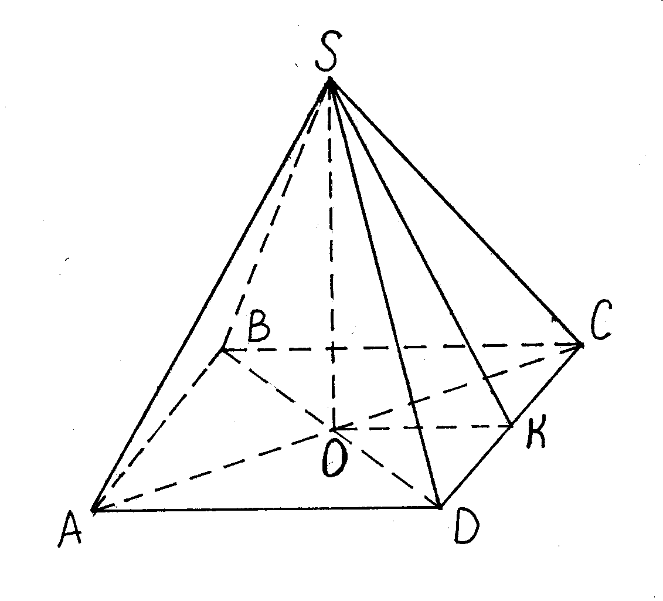
Пірамідою називається многогранник, який складається із плоского многокутника – основи піраміди, точки, яка не лежить в площині основи, - вершини піраміди і всіх відрізків, що сполучають вершину піраміди з точками основи.

Slide 3
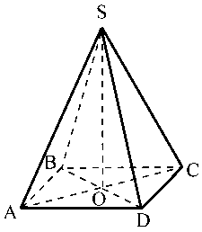
Елементи піраміди
ABCD – основа піраміди
S – вершина піраміди
AB, BC, CD, DA - ребра основи
SA, SB, SC, SD - бічні ребра піраміди
SO - висота піраміди
Висота піраміди –перпендикуляр, опущений з вершини піраміди на площину основи.
Трикутники ASB, BSC, CSD, DSA - бічні грані піраміди

Slide 4
Піраміди, в яких бічні ребра нахилені до площини основи під рівними кутами.
Якщо SO ┴ (ABC),
то AS=BS=CS
ےSAO=ےSBO=ےSCO ; ےASO=ےBSO=ےCSO
AO=BO=CO, тоді точка О – центр кола, описаного навколо ΔABC.

Slide 5
Піраміди, в яких усі двогранні кути при основі рівні між собою.
Якщо SO ┴ (ABC),
ON ┴ AB, OK ┴ BC, OM ┴ AC, то ےSKO=ےSMO=ےSNO,
SK=SM=SN, ON=OM=OK,
ےKSO=ےMSO=ےNSO, тоді точка О – центр кола, вписаного в ΔABC.

Slide 6
Піраміди, в яких дві суміжні бічні грані перпендикулярні до площини основи.
Якщо (SAB) ┴ (ABC),
(SAC) ┴ (ABC),
то SA ┴ (ABC).
Висотою піраміди буде спільне ребро перпендикулярних граней.

Slide 7
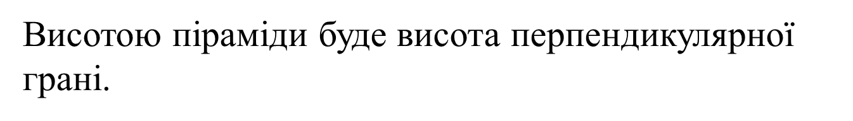
Піраміди, в яких одна бічна грань перпендикулярна до площини основи.
Якщо (SAB) ┴ (ABC),
SO ┴ AB (O є AB),
то SO ┴ (ABC).

Slide 8
Правильною пірамідою називається піраміда, в основі якої лежить правильний многокутник, а основа висоти піраміди збігається з центром многокутника.
Пряма, яка містить висоту піраміди, називається віссю правильної піраміди.
Висота бічної грані правильної піраміди, яка проведена з вершини піраміди, називається апофемою.

Slide 9
Зрізаною пірамідою називається частина піраміди, що обмежена основою і січною площиною, яка паралельна основі.
Паралельні грані зрізаної піраміди називають її основами, а всі інші – бічними гранями.
.
Висотою зрізаної піраміди називають перпендикуляр, проведений з будь-якої точки однієї основи на площину другої основи.

Slide 10
Назва формули | Формула | Позначення
Площа повної поверхні | Sп = S+Sб | S – площа основи; Sб – площа бічної поверхні
Площа бічної поверхні | Sб = ½·P·l Sб = S/ cos α | Р – периметр основи; l – апофема; α – двогранний кут при основі
Об’єм довільної зрізаної піраміди | V = ⅓·H·(S1+S2+√S1·S2) | S1,S2 – площі основ;
Об’єм правильної зрізаної піраміди | V = ½·(P1+P2)·l | P1, P2 – периметри основ
Об’єм піраміди | V = ⅓·S·H

